Slide 1



基于多元大数据
佛山市南海区文旅融合调研
—— 中期汇报
姓名：孟帅
学号：2021010910
导师：邬东璠
时间：2026.03

Slide 2





目录
01
第二部分：数据采集与处理成果
02
第一部分：研究背景与目标回顾
第五部分：空间分布特征分析
第六部分：耦合分析与核心发现
第七部分：优化建议与后续计划
03
第三部分：双谱系构建方法与结果
04
第四部分：文旅知识图谱可视化

Slide 3












1.1 研究背景（中期）
政策导向
核心问题
文旅融合已成为区域高质量发展的重要方向，国家及地方政策大力支持。
文化侧偏“文本与谱系沉淀”，旅游侧偏“设施与流量”，二者需通过数据与图谱对齐评估融合度。
区域现状
技术驱动
南海区文化资源丰富（非遗等），但文化资源与旅游产品在空间与叙事上仍存在错位。
大数据、大模型与知识图谱等方法日趋成熟，为典籍文本结构化与文旅空间分析提供支撑。

Slide 4












1.2 研究目标与数据口径（中期）
技术路线
数据基础
语料库 53 个文本文件；全文约 899 万字符；汉字约 508 万（以 data/corpus 实测为准）。
大模型抽取合并：实体 8,048；关系 19,382（merged_entities / merged_relations）。
技术路线：语料 → 抽取合并 → 双谱系 → 图谱/空间/耦合 → 对策与论文。
构建南海区文旅融合分析框架：文化谱系 vs 景点谱系，识别特征、错位与潜力。
旅游与评论
研究目标
口径说明
抽取成果
POI 13,113 条；评论融合表 26,315 条；支撑体验与空间侧分析。
为后续图谱、空间与耦合分析提供可计算、可溯源的结构化知识。

Slide 5
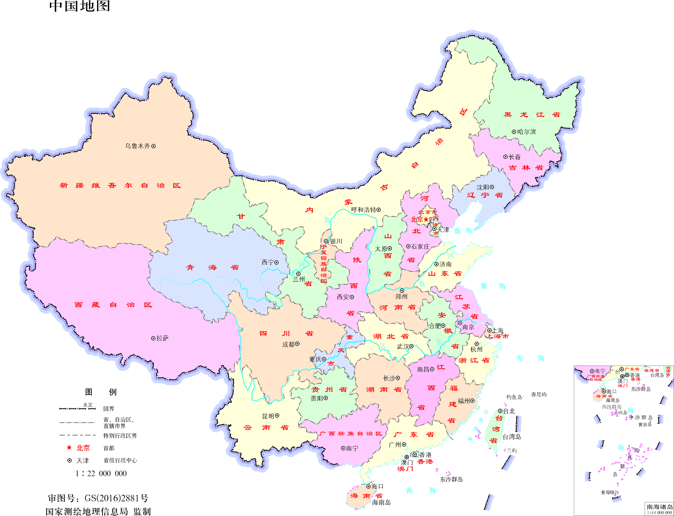
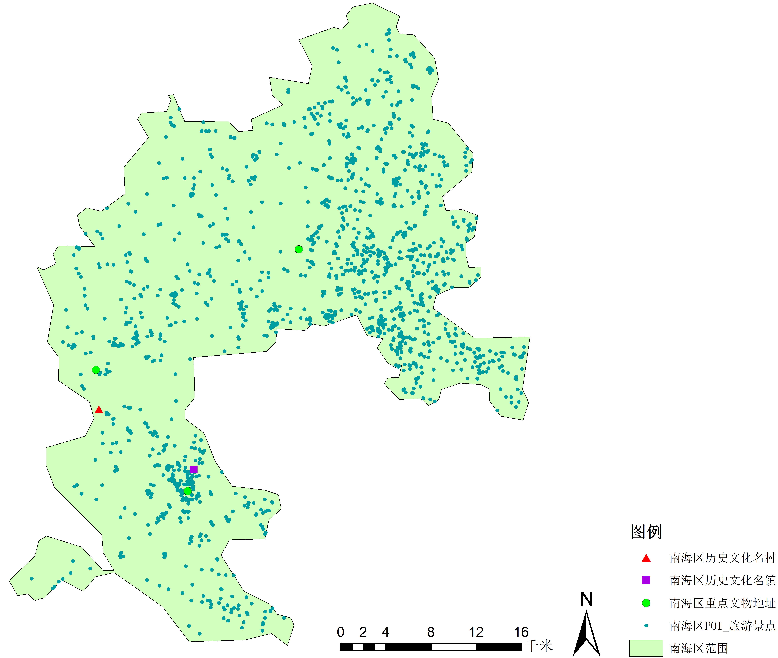
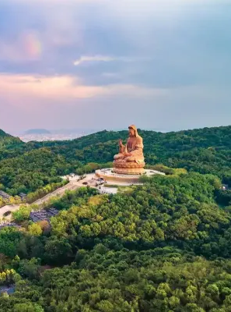
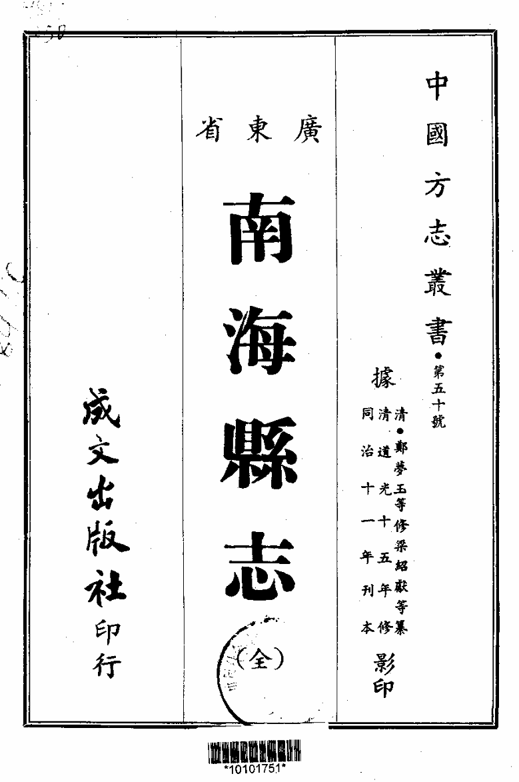
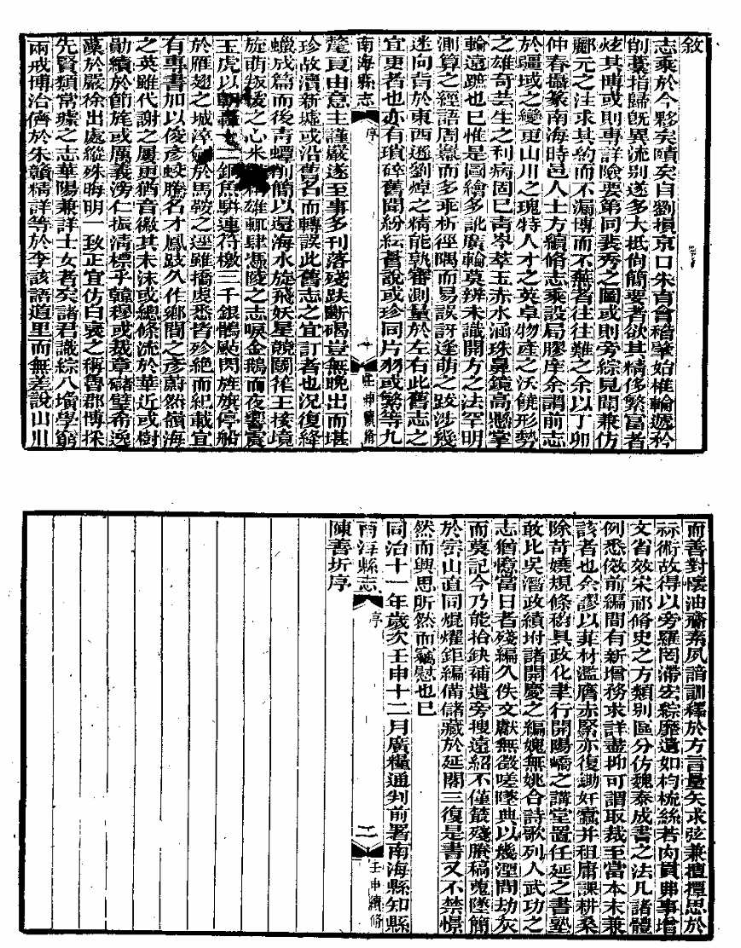
2.1 数据规模概览
核心指标
实体 8,048｜关系 19,382｜多关系实体对 2,796；
POI 13,113｜评论记录 26,315｜语料文件 53。
数据对象
文化：典籍语料（data/corpus）+ LLM 抽取实体/关系；
旅游：清洗 POI（poi_llm_cleaned.csv）+ 评论匹配（review_poi_matched.csv）。
可视化：output/figures 下谱系树、知识图谱、耦合与空间分析页面

Slide 6



2.2 双谱系概念（中期进展）
文化谱系（典籍侧）
文化载体资源
景点谱系（旅游侧）
基于 POI 分类、评分与评论（及文化关联字段）构建层级结构，刻画“市场侧”供给与体验。
文化载体：文物、历史建筑、非遗场所等，可作为典籍叙事与 POI 之间的锚点层。
基于非遗与典籍主题，归纳武术、饮食、建筑、民俗、工艺、戏曲、学术、医药等门类。
知识图谱：整合抽取实体与关系，并与 POI/镇街等并表，用于融合与空间展示。

Slide 7





2.3 已完成工作流
数据工程
空间分析
耦合与对策
语料整理、POI 清洗、评论与 POI 匹配、LLM 批量抽取与合并去重。
核密度、聚类、镇街对比等，用于热点与“文化—旅游”空间错位讨论。
总结强耦合/错位/缺失等模式，形成可汇报的发现与优化建议条目。
图谱与可视化
融合分析
构建/更新文化谱系树、景点谱系树、镇街分布等 ECharts 页面。
双谱系对比 + 关系映射：识别融合成功、挖掘不足、未转化、缺魂等类型。

Slide 8










3.1 双谱系耦合（统计口径与开题框架一致）
步骤1：实体对齐
[文化层]
● 黄飞鸿
● 武术文化
● 佛山
空间：文化场所 ↔ 景点位置
名称：文化要素 ↔ 景点名称
↓↙↓↓
类型：文化门类 ↔ 景点类型
步骤2：关系映射
[景点层]
● 纪念馆
● 武馆
● 景区
双层图谱：文化层 ↔ 景点层
耦合关系：实体对应文化承载空间共存主题关联
耦合状态
文化
景点
判定
步骤3：差异识别
✓强耦合
有
有
融合成功
✓ 强耦合：16（文化—景点融合成功）
⚠错位
有弱
有浅
挖掘不足
⚠ 错位：9（关联弱、体验浅）
✗缺失A
有
无
未转化
✗ 缺失A：14（未转化） / 缺失B：6（有形无魂）
✗缺失B
无
有
有形无魂

Slide 9



图谱融合展示 + 耦合分析页 + 空间分析页（output/figures）
→
→
数据采集 (OCR/爬虫/API)
→
语料规范化（corpus_index） → POI/评论清洗匹配 → LLM 抽取 → 合并 JSON
知识图谱构建 (实体/关系抽取)
景点谱系（POI 分类 + 体验/评论维度）
→
→
文化谱系树（典籍+非遗逻辑）+ 关键人物/地点节点
→
谱系对比 (谱系对比/关联分析/错位分析)
Python / Pandas；高德等空间数据；ECharts 交互可视化；可选 Neo4j 导入
数据处理：Python 生态
空间数据：高德等
可视化：ECharts / 浏览器预览
→
抽取：Qwen 大模型批量调用 + 合并脚本（output/qwen_extraction）
方案输出 (潜力点识别)
→
原因分析 (结合现实情况)
3.2 技术路线（中期实现）

Slide 10



3.3 中期核心结论（摘要）
方法框架
双谱系 + 耦合框架可量化“融合成功 / 挖掘不足 / 未转化 / 缺魂”等状态。
数据与抽取
现代公园类设施可补充非遗叙事与活动植入，提升“有形亦有魂”。
空间与产品
大规模语料 + LLM 抽取得到可合并的实体/关系，支撑后续图谱与论文写作。

Slide 11




4.1 可行性（中期核对）
数据覆盖
方法可行性
工作量
典籍全文约 899 万字符；POI 13,113；评论 26,315；实体 8,048；关系 19,382。
抽取与清洗流程可复现：脚本与配置在仓库内，结果位于 output/ 与 data/corpus。
语料、POI、评论、抽取结果已形成闭环文件，支撑中期检查材料。

Slide 12
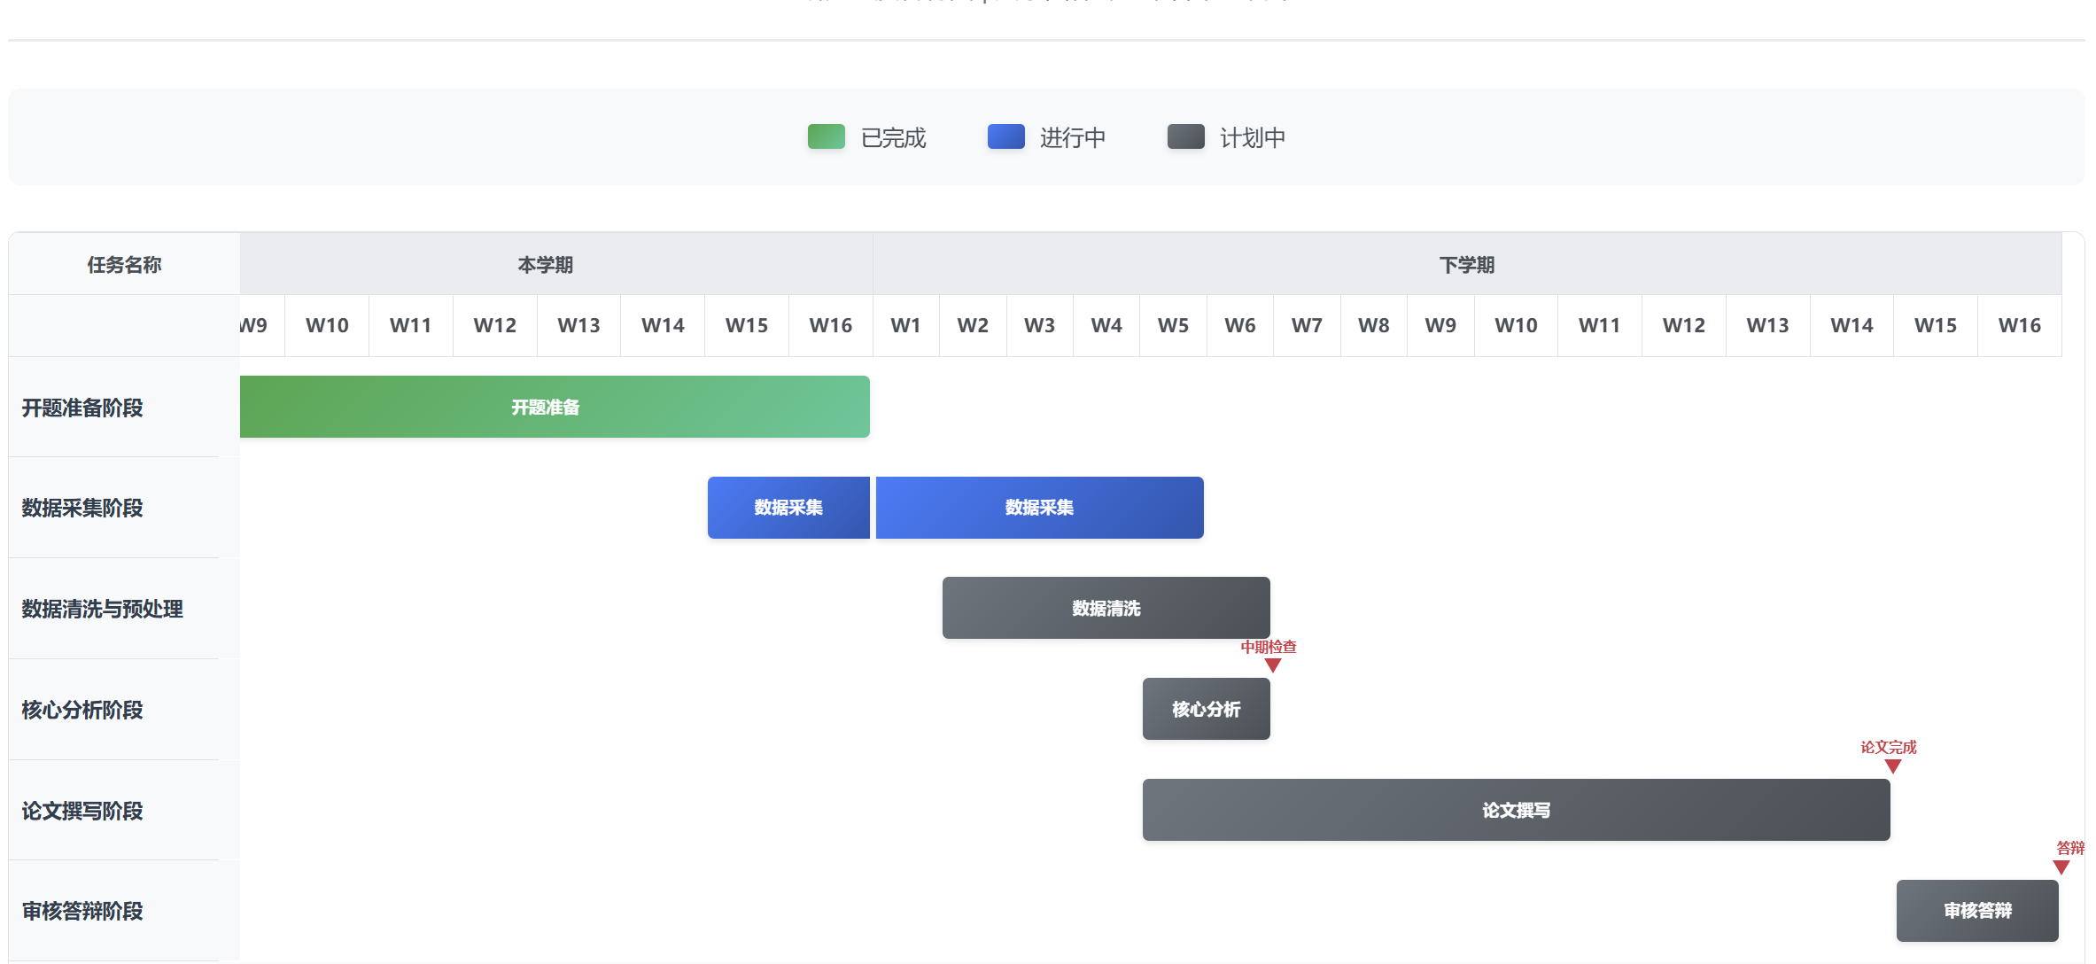


4.2 后续计划（中期后）
03
数据清洗
01
开题
05
论文撰写
文献与方案：开题报告与答辩（已完成）。
文本清洗与标准化、地理数据统一、文化要素提取、关联关系建立
深化对比分析、完善可视化图表、设计方案、撰写论文初稿
04
分析深化
02
图谱/谱系/空间/耦合与可视化页面（已完成，持续微调）。
06
论文撰写：按章节组织方法与结果，补充图表与讨论。
毕设后期
数据工程：语料库、POI 清洗、评论—POI 匹配、LLM 抽取与合并（已完成）。
查重、修改、答辩与材料归档。

Slide 13
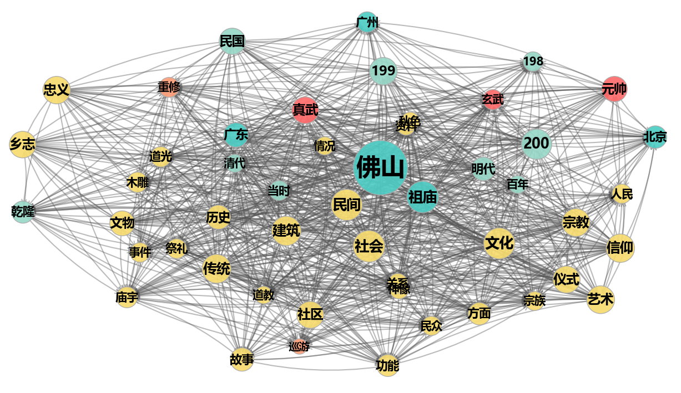
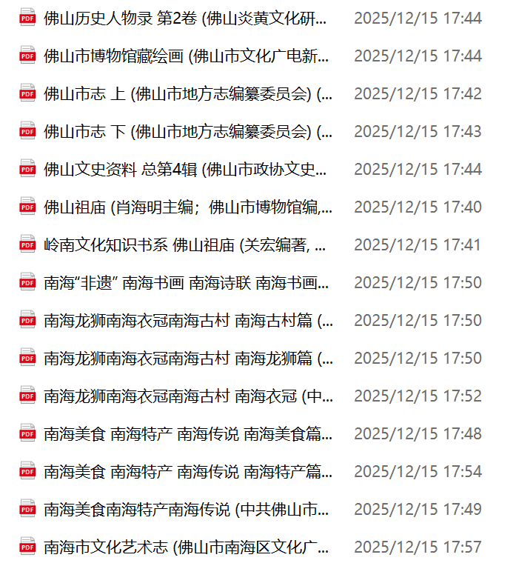
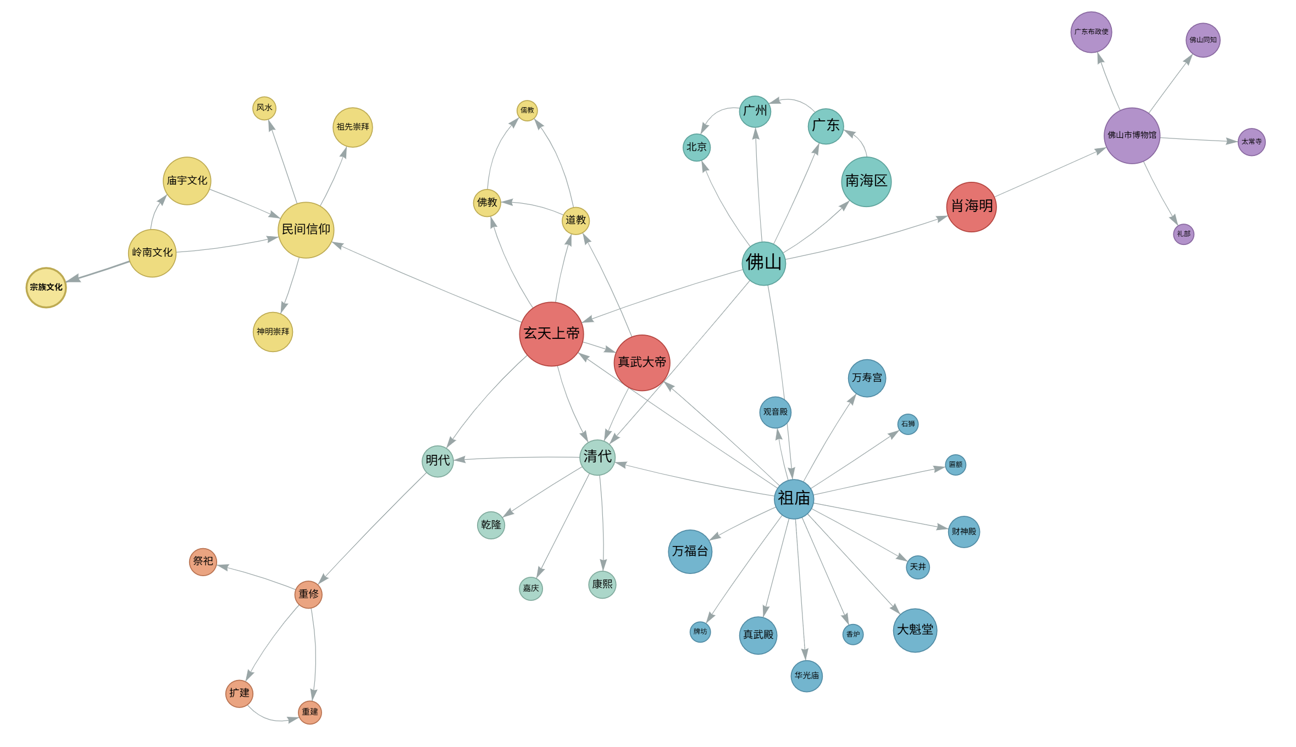
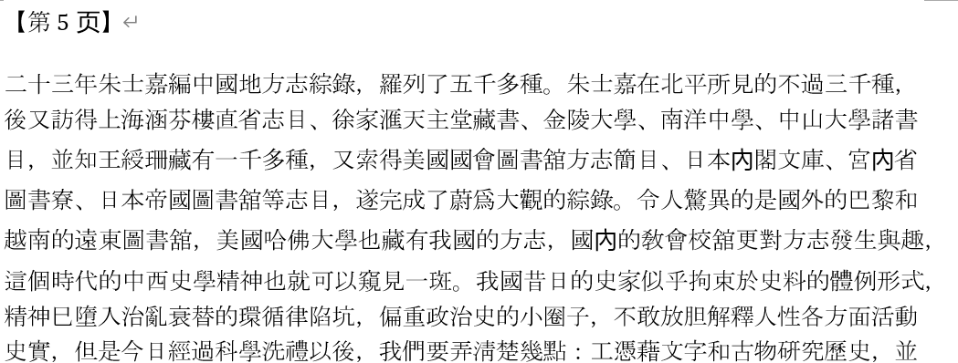
output/qwen_extraction：merged_entities.json（8048）/ merged_relations.json（19382）
中期阶段主要产出
output/tables：poi_llm_cleaned.csv；review_poi_matched.csv
data/corpus：53 文件，约 899 万字符（索引合计 8,991,098）

Slide 14



感谢各位老师指导，敬请批评指正

